Slide 1
18. Perinteistä eroon ̶ Moderni aika
TIETOISKU:
SALVADOR DALI JA SURREALISMI
Forum Historia
4

Slide 2
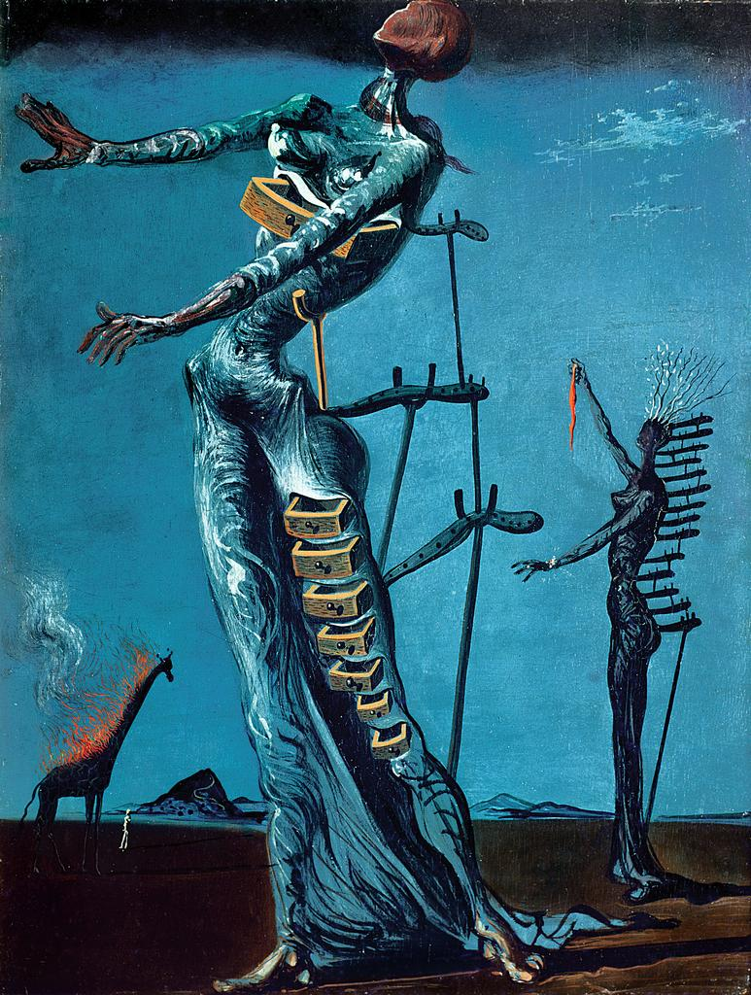
Salvador Dali: Palava kirahvi (1937)
Teosta on tulkittu monin eri tavoin.
On sanottu, että taulun sanoman voisi avata vain psykoanalyysin avulla.
Teoksessa näkyvät Freudin ajatukset alitajunnasta.
Mitä surrealistisia piirteitä teoksessa on? Tulkitse teosta niiden pohjalta.
Kuva: Bridgeman Images.

Slide 3
OPETTAJALLE
Forum historia
4

Slide 4
Mitä surrealistisia piirteitä teoksessa on? Tulkitse teosta niiden pohjalta.
Surrealismiin liittyvä unenomaisuus voidaan nähdä naishahmon painajaismaisena avuttomuutena, kun hän ojentelee verisiä käsiään, joista luut ja liha ovat tulleet esiin.
Naisen veriset kasvot saattavat kuvastaa yksilöllisyyden menetystä.
Lihapalan toisen naishahmon kädessä on tulkittu kuvaavan kuolemaa ja ihmisrodun aikaansaamaa tuhoa.
Naisten takapuolista ja selästä lähtevät fallosmuodot, joita tuetaan kainalokepeillä. Ne ovat seksuaalisymboliikkaa, mutta viittaavat myös heikkoon yhteiskuntaan.
Kuva: Bridgeman Images.

